Slide 1


中井町自治会連合会・中井町
自治会加入促進
ハンドブック
2025.4

Slide 2
１．自治会の活動目的・・・・・・・・・・・１
２．自治会ってなに？・・・・・・・・・・・２
３．加入の促進・・・・・・・・・・・・・・４
(1)訪問前の準備 ・・・・・・・・・・・・４
(2)訪問するとき ・・・・・・・・・・・・５
(3)アパート等の居住者への加入促進 ・・・６
(4)加入呼びかけの実例 ・・・・・・・・・７
(5)加入促進時のＱ＆Ａ ・・・・・・・・・８
資料
あいさつ状（新規転入者用）・・・・・・・15
あいさつ状（未加入者用）・・・・・・・・16
あいさつ状（入居開始後の集合住宅用）・・17
自治会に加入しましょう！・・・・・・・・18
自治会入会申込書・・・・・・・・・・・・19
はじめに
自治会は、住民同士の親睦、交流や、生活環境の維持などの活動のほか、地域の防犯力の向上や災害時の共助体制の確立、行政と連携して地域課題の解決を図るなど、住みよいまちづくりを進める中心的な役割を担っています。
しかし、昨今、自治会を退会する方や、加入しない方が増え、自治会の加入率は減少してきています。
この冊子では、自治会への加入を呼びかける基本的な方法をまとめました。参考にしていただき、自治会の必要性を認識し、なぜ自治会が必要なのか、なぜ自治会に加入してもらいたいのかをしっかり伝え、加入の呼びかけをするための一助となれば幸いです。
目次

Slide 3

いざという時、頼りになるのは「自治会」です！
１．自治会の活動目的
昔は、自治会のお祭りや行事など、地域のイベントに参加するのが当たり前で、地域の絆を深める機会となっていました。
しかし、最近では、生活環境が変わり、ライフスタイルが多様化したためか、地域の活動への関心が薄れ、自治会を退会する方や、加入しない方が増え、自治会の加入率は減少してきています。
また、高齢を理由に、「自治会の活動に参加できないから」「役ができないから」と、退会される方も増えています。
自治会の必要性を認識し、なぜ自治会が必要なのか、なぜ自治会に加入してもらいたいのかをしっかり伝え、加入の呼びかけをしましょう。
自助
自分の身は自分で守ろう！
【自助】
近所の人でお互いに助け合おう！【共助】
共助
公助
大規模な災害が起きた時、町や消防などが連携して災害対応に取り組みますが、建物が倒壊したり、道路が寸断されたり、通信ができなくなったり、救助活動や消火活動などの機能は著しく低下してしまいます。
災害対応は、町や消防など「公助」では対応しきれず、自治会など地域で対応する「共助」の部分が大変重要です。
1

Slide 4

自治会は
「自分のため」と「みんなのため」にあります
２．自治会ってなに？
安全な公園、お祭りの思い出、夜道を照らす防犯灯や安全確認のためのカーブミラー設置の要望など、自治会の活動は暮らしていく上でみんなに関係があります。
自分にとっていい町は、みんなにとってもいい町です。「自分のため」と「みんなのため」が重なるところ、それが自治会です。
自分のため
みんなのため
自治会
自治会の主な活動
ごみステーションや公園の管理
道路の安全確保（カーブミラーや防犯灯）
町や学校との連携
防災訓練
お祭りなどの親睦行事の開催
広報物の配布 など
町から自治会への支援
地域の皆さんが団結して組織的に活動することで、効率的で効果的な活動を行うことができるため、町は自治会に支援しています。自治会は、自治会員から集める自治会費と、町からの補助金などで運営しています。
自治会運営助成金
生活環境活動助成金
自治会館修繕補助金
広報等配達自治会割負担金
防災資機材等購入補助金
自主防災組織活動費補助金
公園管理委託料
道路報償費
2

Slide 5

自治会に加入して、ご近所とつながりましょう！
自治会は、わたしたちの生活でもっとも身近な組織で、いざという時に一番頼りになる存在です。
日頃から、自治会の交流やイベントを通じて、地域の絆や連帯感を高めましょう。
でも「一人の方が気楽」という方も大勢います。そういう方とは「深いかかわりでなくても構いません。顔見知りになるだけでも十分です。」と、世の中にはいろんな方がいることを認め合い、無理のない範囲でかかわってもらいましょう。
高齢だからこそ、地域とつながってください！
「もう高齢だから、自治会活動に協力できない。」「もう役ができないから、自治会をやめたい。」高齢になり、心身の不調や、先行きに不安を覚える方も増えています。
そういう方こそ、地域とつながりをもつことが大切です。
例えば災害が起きた時、避難するために誰かの助けが必要になることもあります。家族が近くにいるとは限りません。
身近な人同士の支え合いはいざという時の命綱になります。
高齢になって、若い頃のように重い物を持ったり、体力を使う作業ができなかったとしても、地域の子どもたちにとって、「知っている人」の存在は大きな安らぎとなります。
今までいろんな役をやってきてくれた方は、自分ができないことがはがゆいかもしれません。でもお役目から離れても、別の誰かが住みよい町を守ってくれます。交代することで、一人あたりの負担を軽くできるのです。
日頃のささやかなご近所づきあいは、「自分のため」でもあり「みんなのため」でもあります。
3

Slide 6
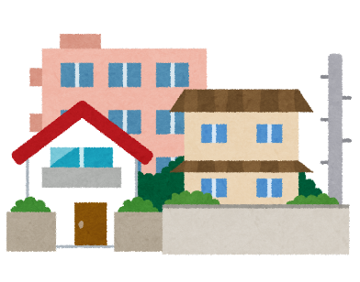
加入を強制するような呼びかけはＮＧ
丁寧な対応を心がけましょう！
３．加入の促進
自治会の加入は、任意です。
転入時など、町で自治会加入のご案内はしていますが、自治会員の方からの的確な加入呼びかけが効果的です。
加入していただくには、訪問前に入念な準備が大切です。
（１）訪問前の準備
① 未加入世帯の把握
住宅地図などを参考に未加入世帯を確認しましょう。
加入世帯は色を塗るなど、一目でわかるようにしておきましょう。
※アパートの場合は、オーナーや管理人の協力を得ま
しょう。
② 役員の共通認識、自治会の役割の再確認
加入促進の呼びかけの熱意や誠意を育みましょう。自治会活動を把握し、必要性を十分理解した上で、熱い心で伝えられるようにしましょう。
自治会費は？加入のメリットは？など想定される質問に答えられるようにしておきましょう。
③ 訪問時の説明資料等の用意
あいさつ状
加入促進のパンフレット
自治会の総会資料（会則・規約、事業計画、予算、役員名簿、会費）
※総会資料は難しい印象を持たれるので、できるだけわか
りやすい説明を心がけましょう。
4

Slide 7

（２）訪問するとき
① 人数
２～３人。なるべく複数で伺いましょう。男性だけでなく、女性も一緒に、年代に幅を持たせるとよりよいです。
② 時期
新規の転入者：居住開始後、あまり間を置かずに訪問するのが効果的です。
既居住者：年度初めやイベントなどの開催に合わせて訪問するとよいでしょう。
③ 時間帯
相手の応対可能な時間帯に伺いましょう。早朝や夜はなるべく避けましょう。
④ 携行品
新規転入者：あいさつ状、加入促進のパンフレット、総会資料、イベント案内などの資料
既居住者：加入促進のパンフレット、総会資料、イベント案内などの資料
初回の訪問時は、５分程度、あいさつと簡単な説明にとどめましょう。
２回目の訪問は、一週間くらい間隔をあけてから。初回の訪問で加入を拒否された場合にも、役員を代えるなどの工夫をして訪問しましょう。
5

Slide 8
（３）アパートなどの居住者への加入促進
アパートなどの居住者へは、本人への呼びかけはもちろんですが、オーナーや管理人に居住者の加入のための協力を依頼することも必要です。
活動に参加できなくても、居住者は会費を支払うことで、防災資機材などの購入や、ごみステーションの管理など、自治会の共益費用の一部を負担することになります。
居住者本人にとってはいざという時の備えになり、自治会にとっても財源確保につながります。
Ｑ１．学生など短期居住の単身者には、どう勧めたらよいか？
Ａ１．短期の加入でも、いつ起こるかわからない災害に備えるため、防災面などで加入のメリットがあります。会費を減額したり、月払いにするなどの特例を設けているところもあります。
※会費の特例については、会則（規約）に明記しましょう。
会則（規約）の変更は総会の議決が必要です。
Ｑ２．アパートのオーナーや管理人には何を協力してもらうのか？
Ａ２．アパートのオーナーや管理人に加入の必要性を理解していただき、協力をお願いしましょう。
（１）オーナーや管理人自身の加入
アパートが地域にあることから、オーナーや管理人自身に賛助会員として加入を依頼する方法があります。会費は居住者数に応じた金額としたり、年間の定額としているところもあります。
（２）家賃上乗せ方式
オーナーや管理人に直接交渉し、会費をオーナーや管理人に一括して支払っていただくなど、アパート単位での加入を依頼する方法があります。
居住者は、入居時に自治会加入していることになるので、あとは活動に参加していただけるように誘いましょう。
6

Slide 9
（４）加入呼びかけの実例
加入呼びかけの実例です。
長年住んできた会員と連帯感を持つためにも、子どもたちを主体とした行事を続け、明るい声を響かせましょう。
実例１ 新築戸建住宅への加入呼びかけ
新しく住宅地が造成され、戸建住宅の建設が始まりました。これと並行して、自治会の役員会などで、どのように加入の取組を進めるか話し合いました。
まず、次の書類を入れた封筒を配布しました。
自治会の沿革、活動内容、子どもを対象とした行事の案内、自治会の会費・予算決算資料、役員氏名などを記載した資料
会長の名刺を添付した「加入促進のチラシ」
自治会区域図
会則（規約）
自治会事業のパンフレット
しばらく経ってから、加入申込の連絡がきはじめ、ほとんどの世帯が自主的に加入の申込みをしてくれました。
その理由として考えられることは・・・
加入の勧誘前から資料を配布し、時間がある時にゆっくり読んでもらえたようです。
地域の自治会の方が、毎日登校時の児童を見守り、子どもたちと顔なじみになり、信頼関係が構築されました。
ほとんどの世帯に子どもがいたため、自然に親密感、連帯感が生まれていたようです。
住民の生活スタイルを考慮し、会館での説明会などは開かず、個別に対応する方法で周知をはかっていったのがよかったのかもしれません。
7

Slide 10
実例２ イベントは加入を呼びかけるチャンス
自治会の各種イベントの開催時に、未加入の世帯にもイベントのチラシを配布し参加を呼びかけ、イベント時には加入のポスターを貼るなどしました。
納涼祭など、子どもに喜ばれるイベントは親子連れも多く、未加入の世帯にも参加してもらい、力を入れて自治会の必要性をアピールしました。
イベントへの参加と、加入呼びかけや訪問により、次第にコミュニケーションが取れるようになり、加入者が徐々に増えていきました。
納涼祭では、自治会費を使うため、加入世帯には予め食券を配布し、未加入世帯には当日食券を買ってもらいました。
納涼祭などの思い出は、地域でなければ子どもにあたえてあげられません。子どもの思い出になると思うと、自治会活動のやりがいにつながります。
イベントは地域に住む人たちとの交流のチャンスです。顔見知りが増えるといざという時も心強いです。
実例３ 高齢なのでもう抜けたい！？
自治会に加入して地域とつながりを持つことで、ご近所さんの協力が得られやすく、災害時の避難や支援に役立つことが報告されているそうです。
これまで自治会活動に積極的に参加していただいた方ほど、「もう高齢だから役ができない」「活動に参加できないからやめます」と言われますが、「おたがいさま」の精神で、「これからは頼ってください」と声をかけています。
高齢者世帯は、役を免除したり、会費を減免するなどして、無理のない範囲で、継続して自治会に加入してもらっています。
年を取っても安心して住み続けられる地域を、次の世代も一緒に作っていくために、自治会の役員は若い世代も一緒に担うようにしています。
8

Slide 11
（５）加入促進時のＱ＆Ａ
加入のお願いをすると、様々な質問をされることがあります。「いいから入って」は絶対ＮＧ！丁寧に答えましょう。
想定される質問と回答を参考にして、自治会の実情にあわせて回答できるよう準備してから訪問します。その場でわからないことは、調べてから後日回答しましょう。
Ｑ１ 加入のメリットは？
Ａ１ 自治会の活動は多岐にわたります。
そこで生活しているだけで、すでにメリットを享受しているものもあります。
いざという時のために、防災備品として発電機などを備蓄したり、避難訓練をするなど、防災のための活動も自治会で行っています。
ごみステーションや公園の管理
⇒ごみステーションの清掃、安全できれいな公園が
そこにあるのは、自治会が管理しているからです。
道路の安全確保（カーブミラーや防犯灯）
⇒地域で危険な場所がないか、自治会で話しあって、
町に要望しています。
町や学校との連携
⇒地域に関わることの連絡は、行政連絡員でもある
自治会長に連絡があります。自治会長から組長な
どを通して、地域の皆さんに伝達します。
防災訓練
⇒いざという時のための訓練は、自治会内の自主防
災会で行っています。自主防災会では、防災備品
の備蓄などもしています。
お祭りなどの親睦行事の開催
⇒たくさんの労力がいりますが、親睦行事を通して
顔見知りになることで、地域の防犯力のアップに
もつながります。子どもにとって夏祭りの思い出
はかけがえのないものになります。
広報物の配布
⇒町の広報紙や、事業のお知らせなどは、自治会を
通して配布しています。自治会員にならないと、
届きません。
9

Slide 12
Ｑ２ 自治会ってはいらなくちゃいけないの？
Ａ２ 自治会への加入は強制ではありませんが、自治会は自分の暮らすまちを住みよくするための組織です。
防災・防犯、ごみステーションの管理、町の広報紙の配布や情報伝達など、暮らしに関わる活動が多くあります。
ぜひ自治会に加入して住みよいまちづくりに参加してください。
Ｑ３ そもそも自治会って何ですか？
Ａ３ 同じ地域に住む方が、親睦を図りながら、防災・防犯活動、環境美化活動、ごみステーションの管理など、さまざまな活動を行うことで、自分たちの住む地域を、住みよいまちにしていくための自主的な任意の団体です。
Ｑ４ 自治会って町の下部組織のような団体？
Ａ４ 同じ地域、地区のもとに設立された自治会は、行政や関係団体との相互補完機能を果たす地縁団体です。主に、地域の発展や、住民生活の向上、コミュニティの再生に寄与し、明るく住みよいまちづくりを推進することを目的としています。
町の事業に協力することも多くありますが、町とは別に、地域の住民が自主的に結成して運営している任意の団体です。
任意の団体ではありますが、地域課題の解決に取り組んでいる公共的団体であり、課題解決のため、行政や関係団体と協力して取り組む場合も数多くあります。
このことから、自治会の運営や、事業実施の支援として、町から補助金などの交付を受けています。
Ｑ５ 自治会って中井町にいくつあるの？
Ａ５ 中井町には全部で27の自治会があります。お住まいの地域によって加入する自治会が決まります。
どこの自治会かわからない場合は、役場地域防災課にお尋ねください。
10

Slide 13

Ｑ６ 自治会費はいくらですか？使い道は？
Ａ６ 自治会費は、1か月○○○円です。年に○回○月に集金しています。
毎年開く総会で、事業と予算の承認を得て使用しています。
例えば、○○活動や、○○○○など、自治会の活動に係る費用に支出しています。
Ｑ７ 自治会費を払いたくても払えない場合は？
Ａ７ 高齢化が進み、年金生活では会費が支払えないといって自治会を退会する方が増えているようです。
回答例１）一度役員会で協議して、後日回答します。
回答例２）（すでに減額などを実施している場合）減額について説明します。
平等に負担する会費の額は最低限に抑え、行事などの費用は参加費などで賄うように変えていくことも必要です。
※会費の特例については、会則（規約）に明記しましょう。
会則（規約）の変更は総会の議決が必要です。
Ｑ８ 自治会費以外の収入はありますか？
Ａ８ 任意の団体ではありますが、地域課題の解決に取り組んでいる公共的団体であり、自治会の運営や、事業実施の支援として、自治会運営助成金や、自治会館修繕補助金、防災資機材等購入補助金など、町から補助金などの交付を受けています。
またイベントなどの際に寄附などもあります。
Ｑ９ 自治会に加入していませんが、行事に参加できますか？
Ａ９ ぜひ参加してください。行事に参加して楽しさを知って、隣近所との交流を広げてください。加入を検討するきっかけにまずは参加していただきたいです。
11

Slide 14
Ｑ10 自治会活動でケガをしたら？
Ａ10 町で「住民活動保険」に係る保険料を負担し、自治会の活動中に起きた事故に対して、傷害や賠償責任を補償しています。
賠償責任 対人：５千万円 対物：１千万円
傷害 死亡・後遺症：２５０万円
入院（１日）：３，５００円
通院（１日）：２，０００円
※自治会で加入している保険がある場合はそちらも説明しましょう。
Ｑ11 単身（学生）のため、長くは住まないから
Ａ11 自治会ではごみステーションの管理や、防犯灯やカーブミラーの設置について検討するなど、気付かないところで皆さんの生活に役立っています。
また、災害はいつ起こるかわかりません。防災資機材の備蓄なども自治会内の自主防災会で行っています。
短期間であっても、ご縁があってこの地域に住まれているので、ぜひ加入をお願いします。
※会費などについても説明しましょう。
Ｑ12 行事に参加しないといけないの？
Ａ12 交流のために参加してほしいですが、強制ではありません。できる範囲でご都合に合わせて参加してください。
Ｑ13 高齢だから、入りたくない
Ａ13 だからこそ、住みよい町をつくるため、声を聞かせてください。
自治会は、災害時には「要支援者名簿」にある方のお手伝いをします。日頃からご近所とつながることが、いざという時のための備えになります。
浅い人づきあいでかまいません。日頃、あいさつするご近所さんが数人いるだけでも安心につながります。
できる範囲でご近所とつながってください。できること、できないことがあるのは「おたがいさま」です。
12

Slide 15
Ｑ14 忙しいから役員はやりたくありません
Ａ14 当番制だから、一人あたりの負担を軽くできます。役が回ってくると、忙しくなったり気苦労することもあると思います。だから、期限を設けて、同じ人ばかりに負担が偏らないようにしています。
期限が来たら次の人にバトンタッチします。あなたが役から離れている間は、別の誰かがみんなのために頑張ってくれます。
自治会は、自分の暮らす町を住みよくするための、住民による組織です。役についた人に過大な負担をかけたり、重い責任を負わせたりしないように、お互いに心がけましょう。
もし、困ったり苦しめたりするような活動があったら、話し合って改善していく必要があります。
回答例１）会費を納入していただくだけでも、自治会の運営を行う上で助かります。参加できるものだけで結構です。
回答例２）休日の行事のお手伝いだけでもお願いできると助かります。
回答例３）皆さんお忙しいので、役員は○年ごとの持ち回りにしています。
高齢世帯などは、役を免除している自治会もあります。
役員の負担軽減のため
回覧板を、デジタル化した自治会があります。ＬＩＮＥ公式アカウントやオープンチャットを無料で作成し、ＬＩＮＥでの連絡を希望する方には、紙の回覧板をまわしません。
全員が使えなくても、ＬＩＮＥを利用する方には回覧板を回さなくてよくなるので、従来の回覧板を利用したい方にも、回るスピードが早くなるメリットがあります。
13

Slide 16
Ｑ15 自治会に入らなくても困っていない
Ａ15 自治会に入っていなくても困らないのは、あなたの代わりに自治会の誰かが頑張っているからです。
自治会の活動は多岐にわたります。
そこで生活しているだけで、すでにメリットを享受しているものもあります。
自治会員が多いとまちの安全が守られます
⇒地域で危険な場所がないか、自治会で話しあって、
暗い道には防犯灯を、見づらい交差点にはカーブミ
ラーの設置を町に要望しています。
防災訓練
⇒いざという時のための訓練は、自治会内の自主防
災会で行っています。自主防災会では、防災備品
の備蓄をしています。個人ですべて備えるのは大
変なものも、自治会なら自治会費と、町からの補
助金で備えることができます。
広報物の配布
⇒町の広報紙や、事業のお知らせなどは、自治会を
通して配布しています。自治会員にならないと、
届きません。
ホームページに掲載している情報もありますが、
地域に関わるものは、町以外の機関からのものも
まとめて配布しています。
きれいなまちを保つために自治会が必要です
⇒ごみステーションの清掃、清掃道具の購入、地域
にある公園の清掃などは、自治会員が行っていま
す。
もしも自治会がなかったら
事件や事故、災害などが起きた時、身近な人と団結して立ち向かう機関がありません。
近所の人と協力する習慣がないと、困ったときに支援を求めにくくなります。
14

Slide 17
あいさつ状（新規転入者用）
令和 年 月 日
転入された皆さんへ
○○○自治会
会長 ○○ ○○
ごあいさつ
時下ますますご清祥のこととお喜び申し上げます。
この度、○○○自治会内にご転入されたことに対し、○○○自治会を代表して、心から歓迎いたします。
私ども○○○自治会は、現在○○世帯が加入され、皆さんが中井町の○○に住んでよかったと思えるように、住民の親睦と、安全安心で住みよい地域づくりに取り組んでいます。
一日も早く地域になじみ、隣近所との友好の輪が広がりますよう、○○○自治会会則（規約） 、総会議案書等をお届けしますので、ご一読ください。
また、自治会への加入につきましてご理解とご協力をお願いします。
※ご不明な点や、お困りのことがありましたら、ご遠慮なく組長さんか、自治会役員にご連絡ください。
○○○自治会長 ○○ ○○
住所 電話
○あなたの所属する組は、○組です。
○組長さんは、○○○○さんです。
（住所 電話 ）
15

Slide 18
あいさつ状（未加入者用）
令和 年 月 日
地域にお住まいの皆さんへ
○○○自治会
会長 ○○ ○○
ごあいさつ
時下ますますご清祥のこととお喜び申し上げます。
私ども○○○自治会は、現在○○世帯が加入され、皆さんが中井町の○○に住んでよかったと思えるように、住民の親睦と、安全安心で住みよい地域づくりに取り組んでいます。
○○○自治会のことをさらに知っていただけますよう、○○○自治会会則（規約）、総会議案書等の活動資料をお届けしますので、ご一読ください。
また、自治会への加入につきましてご理解とご協力をお願いします。
※ご不明な点や、お困りのことがありましたら、ご遠慮なく組長さんか、自治会役員にご連絡ください。
○○○自治会長 ○○ ○○
住所 電話
○あなたの所属する組は、○組です。
○組長さんは、○○○○さんです。
（住所 電話 ）
16

Slide 19
あいさつ状（入居開始後の集合住宅用）
令和 年 月 日
家主・管理組合 様
○○○自治会
会長 ○○ ○○
居住者様の自治会加入へのお願い
時下ますますご清祥のこととお喜び申し上げます。
私ども○○○自治会は、現在○○世帯が加入され、皆さんが中井町の○○に住んでよかったと思えるように、住民の親睦と、安全安心で住みよい地域づくりに取り組んでいます。
つきましては、居住者様に○○○自治会のことをさらに知っていただけますよう、○○○自治会会則（規約）、総会議案書等の活動資料をお届けしますので、ご一読ください。
また、自治会への加入につきましてご理解とご協力をお願いします。
※ご不明な点や、お困りのことがありましたら、ご遠慮なく組長さんか、自治会役員にご連絡ください。
○○○自治会長 ○○ ○○
住所 電話
○この建物の所属する組は、○組です。
○組長さんは、○○○○さんです。
（住所 電話 ）
17

Slide 20
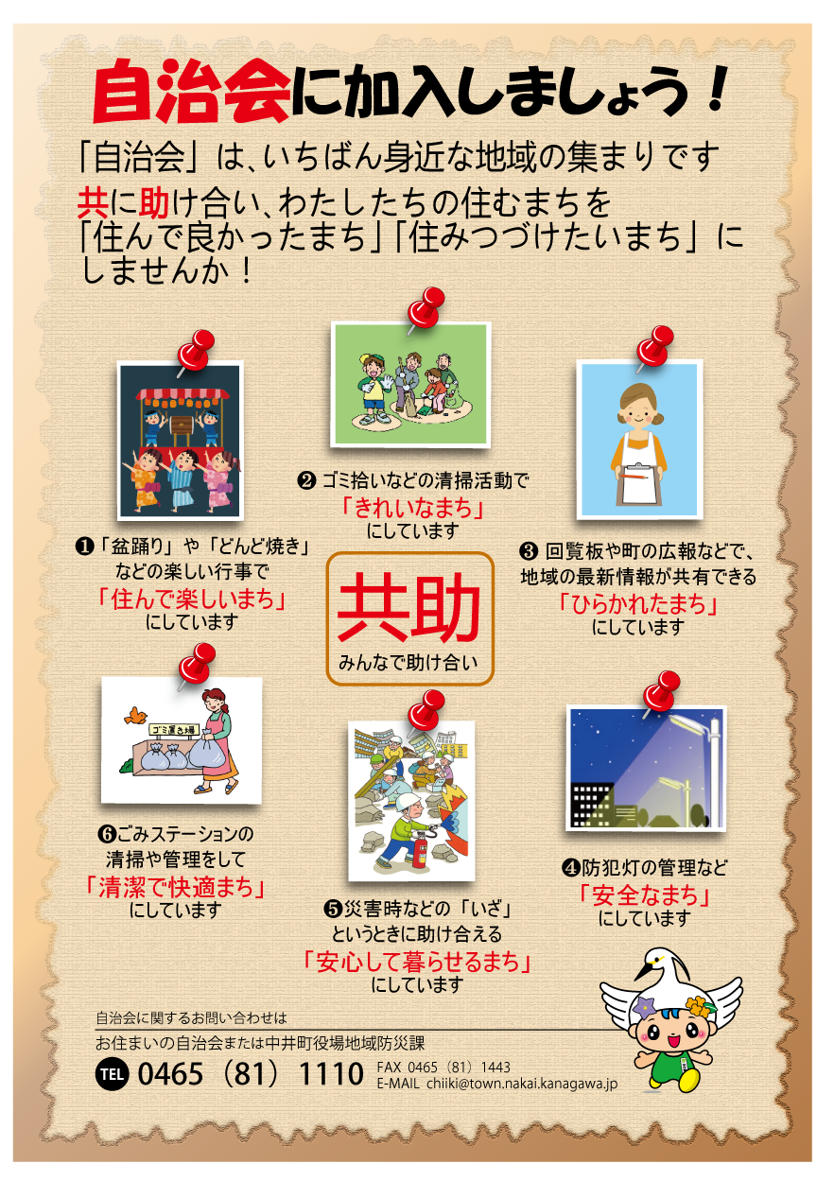
18

Slide 21
自治会入会申込書
令和 年 月 日
次のとおり、居住する区域の自治会に入会を申し込みます。
１ 住所
町記入欄
〒259-
中井町
２ 氏名（上段には「ふりがな」をお書きください）
３ 世帯員数 ４ 電話番号
ふりがな（ ）
名
－
※後日、自治会よりご連絡をいたします。ご都合の良い時間等があれば記入してください。
時頃
平日
休日
《提出方法》
この申込書にある必要事項を記入のうえ、中井町役場地域防災課までご持参ください。（郵送、FAX、メールへの添付も可）
この申込書は、中井町役場地域防災課に到着次第、当該の自治会へ提出いたします。（後日、自治会より連絡があります。）
なお、提出いただいた個人情報は、自治会申込以外の目的には使用いたしません。
〒259-0197 中井町比奈窪５６番地 中井町役場地域防災課
℡0465-81-1110 fax0465-81-1443
E-MAIL chiiki@town.nakai.kanagawa.jp
※既に自治会加入手続きを済ませている方も、この申込書は提出していただきますよう、ご協力をお願いします。
19

Slide 22



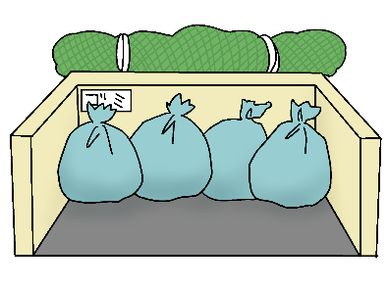
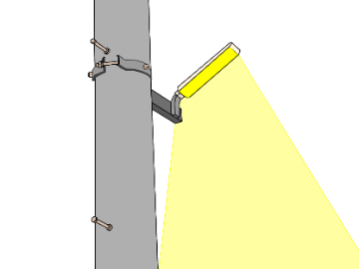
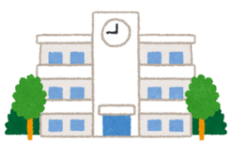
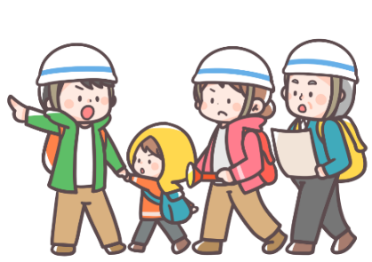
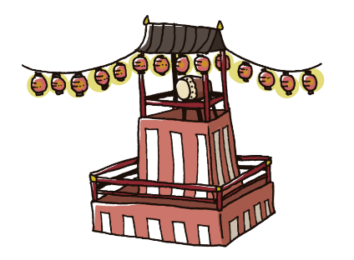


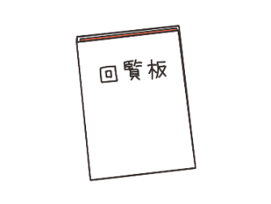
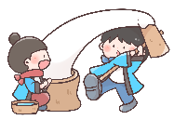

こんな時代だからこそ
つながろう・つなげよう
自分のまちの未来のために
自治会
加入
に しましょう
ごみ置き場や公園の管理
防犯灯の管理などの
防犯活動
町や学校との連携
災害時の助け合いや
防災訓練
お祭りやサロン活動など
親睦事業の開催
回覧板や広報による
地域情報の共有
里都
1
なかい
まち
広報
自治会ってなあに？
自治会は、「自分のため」と「みんなのために」あります
安全な公園、お祭りの思い出、夜道を照らす防犯灯や安全確認のためのカーブミラー設置の要望など、自治会の活動は暮らしていく上でみんなに関係があります。
自分にとっていいまちは、みんなにとってもいいまちです。「自分のため」と「みんなのため」が重なるところ、それが自治会です。
自分のため
みんなのため
自治会
20

Slide 23

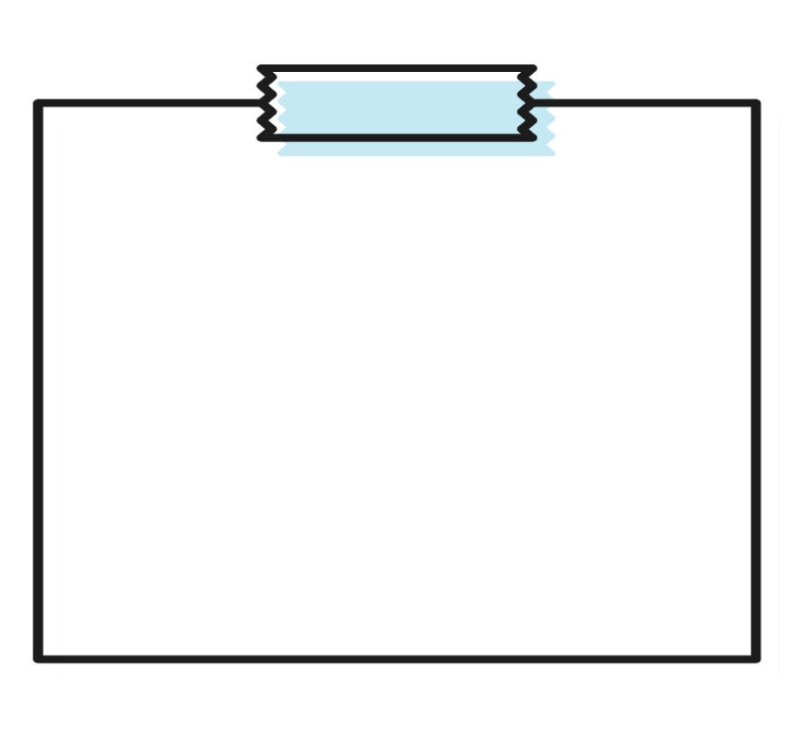

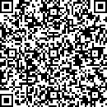
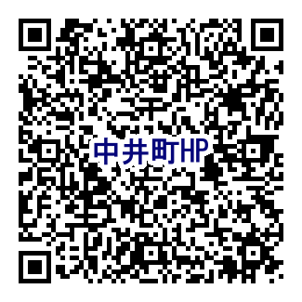
自治会加入
ア
レ
コ
レ
当番をやりたくありません
ご近所に干渉されたくありません
当番制だから１人あたりの負担を軽くできるのです
いざというとき、お子さんが
近くにいるとは限りません
当番がまわってくると、忙しくなったり気苦労することもあるでしょう。
だから当番には期限を設けて、同じ人ばかりに負担がかたよらないようにしています。
あなたがお役目から離れている間は、別の誰かが住みよいまちを守ってくれます。
ご家族とはぐれて、避難所で「知らない人」に囲まれている場面を想像してみてください。混乱や不安のさ中では、「知っている人」の存在は大きな安らぎです。
日頃のささやかなご近所づきあいは、いざというときのお守りです。
あなたの「声」を聞かせてください
あなたの「声」を聞かせてください
「高齢で一人暮らし。生活や健康に不安がある。」そうした人のためにこそ、住みよいまちが必要です。
「どんなまちにしたいか」を考えるときには、当事者の声が欠かせません。
「一人の方が気楽」という方も大勢います。深いかかわりでなくても構いません。顔見知りになるだけでも十分です。「世の中にはいろんな人がいる」と認め合って、お互いに無理のない関係を築きましょう。
「自治会に入っていなくても特に困ったことはない。めんどうもイヤだしこのままでいいや。」
そう思ったことはありませんか？でもそれは大きな誤解なのです。
自治会に入っていなくてもあなたが困らないのは、あなたの代わりに誰かが頑張っているからです
あなたの住むまちが比較的安全だとしたら、それは偶然ではありません。
自治会をはじめとした地域団体が、防犯や防災のために大変な努力をしているからです。
自治会がもたらすメリットは、はかり知れません
最大のメリットである「信頼」は、住民同士がまちのために力を合わせることから生まれます。信頼と安全と安心を育み、私たちから犯罪や孤立を遠ざけてくれます。
また、「災害時に自治会未加入者を含めた地域住民をどう助けるのか」といった難しい問題も、自治会員の間で話し合われています。
自治会の活動は公共性が高いため、そのメリットは会員以外の人々にも広く及んでいるのです。
だから自治会に加入しましょう
数十年前と比べて自治会加入率は減っています。住民同士がまちのために力を合わせなければ、
今ある安全や安心も、いつかは消えていきます。
そうなる前に、自治会に加わって安全なまちづくりに協力してください。
中井町自治会連合会
中井町地域防災課 0465-81-1110
またはお住いの自治会長まで
中井町HP
お問い合わせ
21

Slide 24
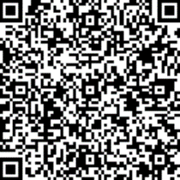
自治会加入促進ハンドブック
中井町自治会連合会
事務局：中井町地域防災課
〒259-0197 中井町比奈窪56
TEL 0465-81-1110
FAX 0465-81-1443
E-Mail chiiki@town.nakai.kanagawa.jp
中井町ホームページ https://www.town.nakai.kanagawa.jp/

